Slide 1


24. Mai 2023, HFT STUTTGART
Das kleine Einmaleins der Selbstfürsorge
REMIND SELBSTFÜRSORGE-ABEND
Katrin Allmendinger und Joana Scheppe

Slide 2


SELBSTFÜRSORGE-ABEND
Unser Gang durch den Abend
(metaFox, deep pictures)
Bitte haltet was zum Schreiben parat!
Und holt auch gern noch was zu trinken etc.
Einführung und Kennenlernen im Tandem
Input und Einzelarbeit: Der eigenen Fürsorge auf der Spur…
Tandemarbeit: IST-SOLL-Abgleich
Reflexion im Plenum Selbstbewusstsein, Egoismus
Tandemarbeit: Zusammenhang mit Glaubenssätzen
Chancen und Herausforderungen
Abschluss

Slide 3
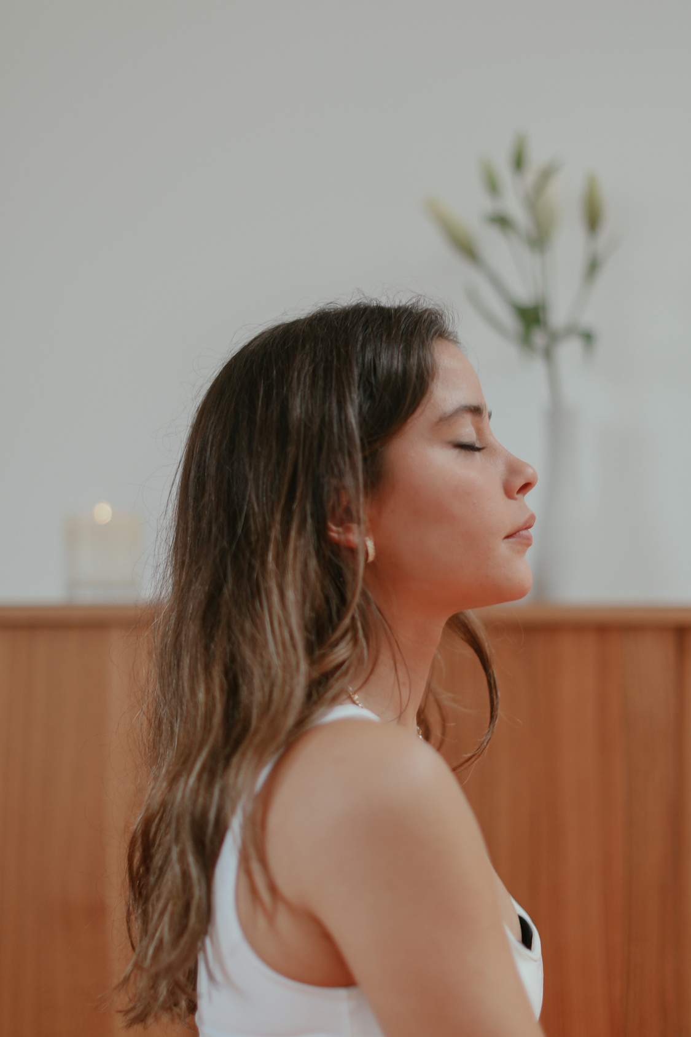






KURSPLATTFORM FÜR RESLIENZ UND MINDFULNESS
REMIND
Fünf verschiedene Workshops + Reflexionssession
Blog- und Videobeiträge
Monatliches Workbook
Ein Förderprogramm des MWK und des Stiferverbands

Slide 4
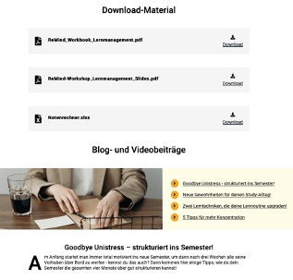


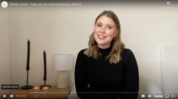


KURSPLATTFORM FÜR RESLIENZ UND MINDFULNESS
REMIND
resilienz-im-studium.de

Slide 5
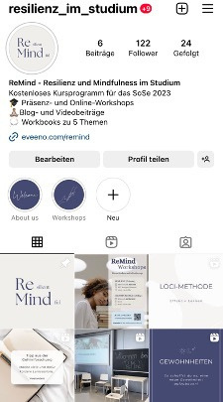
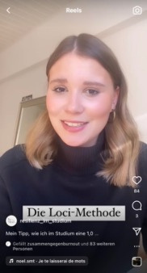
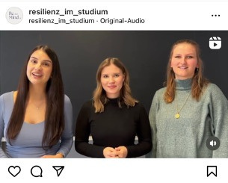

KURSPLATTFORM FÜR RESLIENZ UND MINDFULNESS
REMIND
@resilienz_im_studium

Slide 6
SELBSTFÜRSORGE-ABEND
Kurz vorab
(metaFox, deep pictures)
Gut auf eigene Grenzen achten.
Bitte auf Vertraulichkeit bezüglich der Informationen achten, Gehörtes darf nur anonymisiert weitergegeben werden.
Die Tandems haben mehrere Sitzungen miteinander. Bitte deshalb die 2 h dabei bleiben.
Bitte in der Tandemarbeit die Empathie trainieren, d.h. ich versetze mich hinein, verfolge den Prozess, den mein Gegenüber durchläuft. Vermeidet dabei so gut es geht, zu bewerten (z.B. zuzustimmen), in Mitleid zu gehen oder aber die Ausführungen mit eigenen Erlebnissen zu vergleichen.

Slide 7
SELBSTFÜRSORGE-ABEND
Was ist Selbstfürsorge?
(canva.com)
„freundlicher und mitfühlender Umgang mit sich selbst“ (Metapher: sich selber guter Freund/gute Freundin sein)
Eine der Grundhaltung der Selbstfürsorge lautet: „Ich bin es wert, gut mit mir umzugehen und darauf zu achten, dass andere gut mit mir umgehen.“
Gerade in „turbulenten Zeiten“ ist Selbstfürsorge besonders wichtig. Oft ist es schwer, die eigenen Grenzen der Belastbarkeit wahrzunehmen, gelegentlich zeigt es uns erst der Körper.
Welche körperlichen Zeichen gibt es?

Slide 8
SELBSTFÜRSORGE-ABEND
Was ist Selbstfürsorge?
(canva.com)
„freundlicher und mitfühlender Umgang mit sich selbst“ (Metapher: sich selber guter Freund/gute Freundin sein)
Eine der Grundhaltung der Selbstfürsorge lautet: „Ich bin es wert, gut mit mir umzugehen und darauf zu achten, dass andere gut mit mir umgehen.“
Gerade in „turbulenten Zeiten“ ist Selbstfürsorge besonders wichtig. Oft ist es schwer, die eigenen Grenzen der Belastbarkeit wahrzunehmen, gelegentlich zeigt es uns erst der Körper.
Welche körperlichen Zeichen gibt es? Wie zeigt es sich seelisch?

Slide 9

SELBSTFÜRSORGE-ABEND
Kennt ihr das auch?
(Ulrike Juchmann)

Slide 10
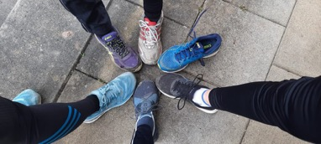

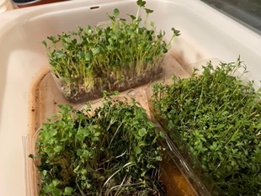

SELBSTFÜRSORGE-ABEND
Kleine Dinge der Selbstfürsorge die letzten Tage…
Inspiration durch Fortbildung
Genug Schlaf
Katrin allein zuhaus (Sonntag)
Montag Laufgruppe
Microgreens mit Noah
Di Abend Woodstock-Konzert abgelehnt
Genußkochen
etc.

Slide 11
SELBSTFÜRSORGE-ABEND
Tandemarbeit zum Kennenlernen (ca. 10 Min.)
Bitte befragt euch gegenseitig (jeder 5 Min. in der Fragenden/Zuhörenden-Rolle, dann Wechsel):
Welche Momente der Selbstfürsorge hast du die letzten Tage gehabt?
Wieso hast du dir heute Zeit für das Thema genommen?
Was möchtest du mir sonst noch über dich erzählen?

Slide 12
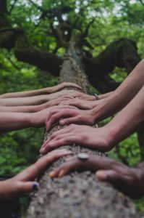




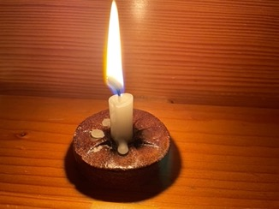
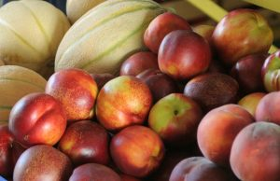

SELBSTFÜRSORGE-ABEND
IST-SOLL-Stand
Bitte nimm dir 5 Min. Zeit und zeichne „dein“ Netz:
Welche Aspekte der Selbstfürsorge sind dir wichtig?
Wie würdest du deinen aktuellen IST-Zustand einschätzen? (Innen wäre der Aspekt niedrig ausgeprägt, im äußeren Bereich hoch.)
Was wäre dein SOLL-Zustand (Wunsch)?

Slide 13
SELBSTFÜRSORGE-ABEND
Austausch im Tandem (ca. 6 Min.)
Bitte befragt euch gegenseitig (jeder 3 Min. in der Fragenden/Zuhörenden-Rolle, dann Wechsel):
Welche Aspekte der Selbstfürsorge realisierst du aktuell gut, was soll so bleiben?
Was möchtest du zukünftig anders machen, um deinem Wunschzustand näher zu kommen?

Slide 14
SELBSTFÜRSORGE-ABEND
Reflexion im Plenum
Was ist euch aufgefallen beim Austausch?
Gab es etwas, das wir im Plenum aufgreifen sollen?

Slide 15
SELBSTFÜRSORGE-ABEND
Zusammenhang zu Selbstwert/Egoismus
„Selbstfürsorge – der Begriff klingt in den Ohren vieler Menschen egoistisch. Wir sollen und wollen doch für andere da sein – für die Kinder, den Partner und Freunde, ihnen helfen und sie unterstützen. Allzu leicht gerät das eigene Ich dabei allerdings in Vergessenheit. Und das ist nicht nur schade, sondern auch gefährlich. Wer die eigenen Bedürfnisse immer wieder übersieht, wird irgendwann seelisch oder körperlich Schaden nehmen. Spätestens dann können Sie auch für andere nicht mehr da sein. Denn eigentlich ist es ganz einfach: Nur ein glücklicher Mensch kann andere Menschen glücklich machen.“
„Wer gut für sich sorgt, stärkt auch sein Selbstbewusstsein. Denn er bekommt das Gefühl, sein Leben im Griff zu haben.“
„Fürsorglich mit dir umzugehen, bedeutet, dich mit Freundlichkeit und Mitgefühl zu behandeln. Es bedeutet die Beziehung zu dir selbst positiv zu gestalten, dich kennenzulernen, versuchen loszulassen, was dich herunterzieht und den Umgang mit deinen Gedanken und Gefühlen zu erlernen. Es bedeutet Beziehungen zu führen, die auf Respekt basieren, Grenzen zu setzen, dir deine Bedürfnisse zu erfüllen und dein Leben insgesamt so zu gestalten, dass du dich darin wohlfühlst und aufblühen kannst.“
https://www.aok.de/pk/magazin/wohlbefinden/selbstbewusstsein/selbstfuersorge-tipps-fuer-mehr-selbstbewusstsein/
Was lösen die Passagen in euch aus?

Slide 16
SELBSTFÜRSORGE-ABEND
Tandemarbeit: Zusammenhang zu Glaubenssätzen
Doch obwohl wir das wissen, fällt es vielen Menschen schwer, Zeit für sich zu nehmen und fürsorglich mit sich umzugehen. Oft sind bestimmte Überzeugungen daran schuld:
Wir glauben, es gehört sich nicht, sich selbst wichtig zu nehmen.
Wir meinen, wir wären bessere Menschen, wenn wir andere an erste Stelle setzen.
Wir wurden dazu erzogen, es allen recht machen zu wollen, hart zu arbeiten oder besonders schnell zu sein.“
https://www.gluecksdetektiv.de/selbstfuersorge/
Bitte befragt euch gegenseitig im Tandem (2 mal 5 Min.):
Gibt es Glaubenssätze, die deiner Selbstfürsorge im Wege stehen?
Wie „alt“ sind sie, wer hat sie geäußert? Möchtest du den Satz in eine Richtung abändern, die stimmiger für dich ist? Wenn ja, wie könnte der Satz dann lauten?

Slide 17
SELBSTFÜRSORGE-ABEND
Kurzer Austausch im Plenum
Gerne etwas Resonanz aus den Tandems geben :-)

Slide 18
SELBSTFÜRSORGE-ABEND
Tandemarbeit: Gedanken zur eigenen Selbstfürsorge (2 mal 3 Min.)
Welche Chancen und Herausforderungen/Risiken sehe ich, wenn ich meiner Selbstfürsorge mehr Raum gebe?
(Bitte nutzt diese letzte Tandemphase auch, um euch voneinander zu verabschieden.)

Slide 19
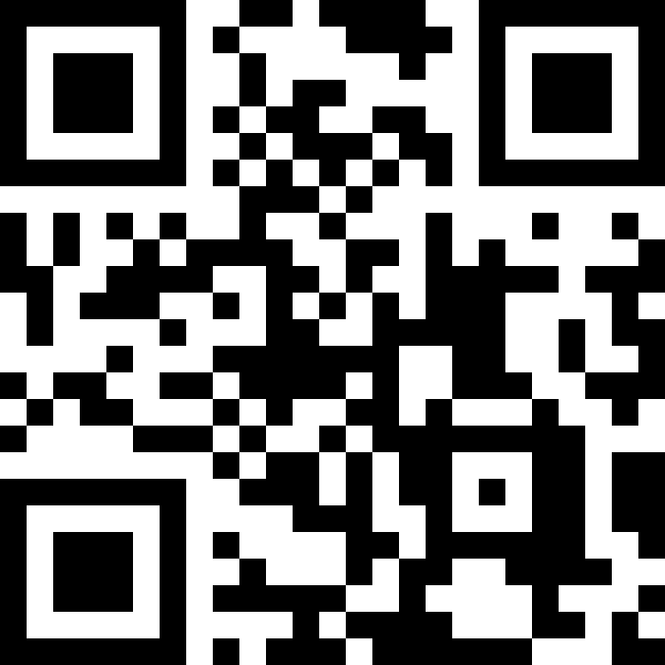


SELBSTFÜRSORGE-ABEND
Kommende ReMind-Angebote
(Prüfungs-) Stress
Samstag, 10. Juni 2023, 10-16 Uhr HFT Stuttgart
→ Inhalte: Effektive Prüfungsvorbereitung, Prüfungsangst, Prokrastination
Stärkenorientierung
Samstag, 15. Juli 2023, 12-16 Uhr HFT Stuttgart
→ Inhalte: Individuelles Stärkenprofil, Selbstvertrauen, Glaubenssätze
Zukunftsperspektive
Samstag, 05. Aug 2023, 10-16 Uhr HFT Stuttgart
Inhalte: Entscheidungsfindung, Vision und Zielsetzung,
Next Steps
JETZT ANMELDEN
eveeno.com/remind
@resilienz_im_studium
www.resilienz-im-studium.de

Slide 20
SELBSTFÜRSORGE-ABEND
Das kann helfen…
Wenn du gern zusagst (und dich danach ärgerst), dann verzögere durch: „Ich muss erst in meinen Kalender schauen“, „darüber nachdenken“ etc. und übe vorher, wenn du magst, das Nein sagen.
Rede mitfühlend und freundlich zu dir selber, das ist der richtige Umgangston für dich!
Statt „Ich Idiot, jetzt bin ich schon wieder falsch abgebogen“: „Ok, ich war gerade kurz unaufmerksam, kann passieren, fahre ich halt zurück.“
Wenn du dich doch mal selber abwertest, dann erinnere dich: „Stopp, jetzt rede ich mich gerade schlecht, das möchte ich nicht mehr tun“ und formuliere um oder lenke dich ab.

Slide 21
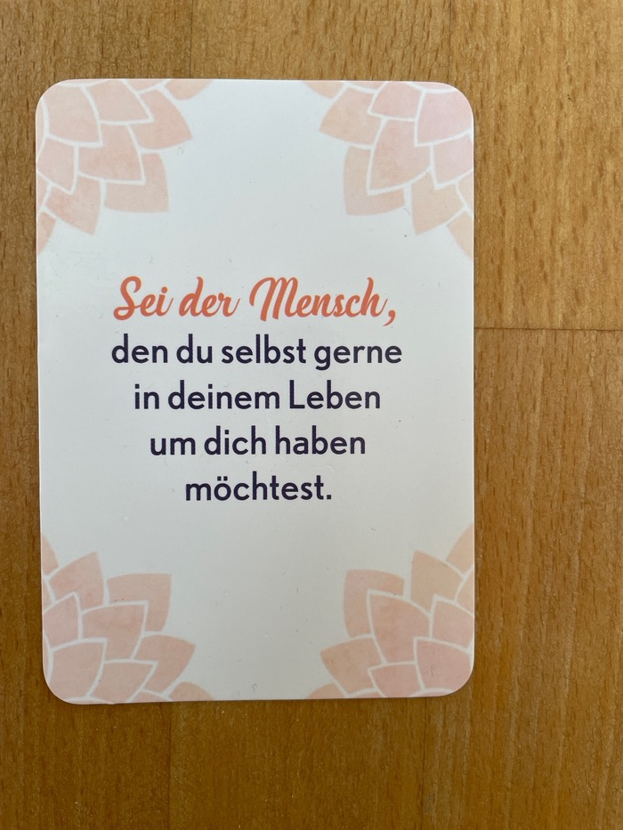
SELBSTFÜRSORGE-ABEND
Verankerung
Gibt es ein Symbol, das mich an meine Selbstfürsorge erinnern kann?

Slide 22
SELBSTFÜRSORGE-ABEND
Abschluss
(canva.com)
Was nehmt ihr euch nach dem heutigen Abend konkret bzgl. Selbstfürsorge vor?
(Wer antworten möchte, kann gern den Textchat oder den Audiokanal nutzen.)

Slide 23



SELBSTFÜRSORGE-ABEND
Literatur

